Slide 1
Η περιβαλλοντική ομάδα του ΓΕΛ Οιχαλίας, κατά το σχολ. έτος 2016-17 εκπόνησε το πρόγραμμα:
Δασικά Οικοσυστήματα

Slide 2
Ως δάσος ή δασικό οικοσύστημα (σύμφωνα με το άρθρο 24 του Συντάγματος), νοείται το οργανικό σύνολο άγριων φυτών με ξυλώδη κορμό πάνω στην αναγκαία επιφάνεια του εδάφους, τα οποία, μαζί με την εκεί συνυπάρχουσα χλωρίδα και πανίδα, αποτελούν μέσω της αμοιβαίας αλληλεξάρτησης και αλληλεπίδρασής τους, ιδιαίτερη βιοκοινότητα (δασοβιοκοινότητα) και ιδιαίτερο φυσικό περιβάλλον (δασογενές).

Slide 3
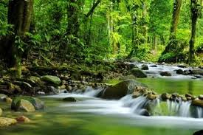
Η πολυτιμότητα του δασικού οικοσυστήματος οφείλεται στο ότι:
Διαμορφώνει το κλίμα.
Συμβάλλει στη ροή του διοξειδίου του άνθρακα.
Συμβάλλει στον κύκλο του Οξυγόνου.

Slide 4
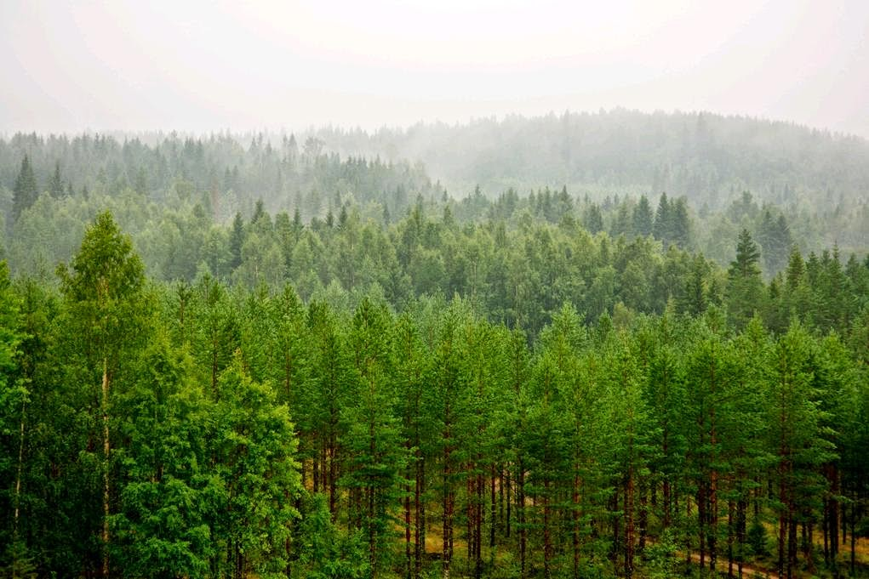
Απορρυπαίνει και μειώνει το θόρυβο
Συμμετέχει στον κύκλο του νερού (υδρολογικός κύκλος).Το δάσος αποτρέπει τις πλημμύρες και ταυτόχρονα εμπλουτίζει τον υπόγειο υδροφορέα.
Προστατεύει το έδαφος από τη διάβρωση.

Slide 5
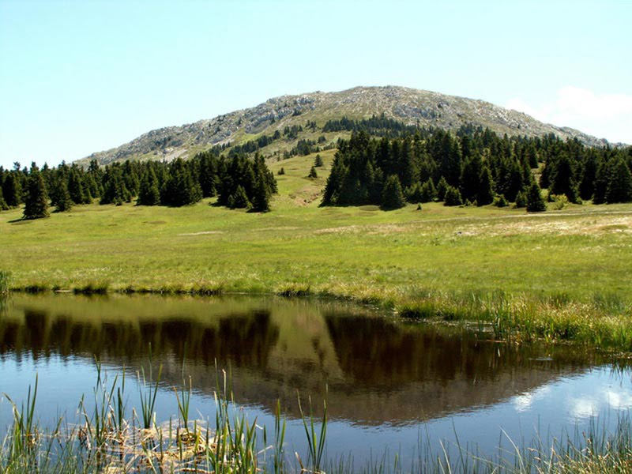
Προσφέρει εκπαίδευση και αναψυχή.
Συμβάλλει στη βιοποικιλότητα.
Εξασφαλίζει πρώτες ύλες , γιατί το δάσος είναι ένας ανανεώσιμος φυσικός πόρος

Slide 6
Εθνικοί Δρυμοί
Ο όρος δρυμός σημαίνει δάσος δρυών, αλλά σημαίνει επίσης "σύδενδρος τόπος" δηλαδή περιοχή με άγρια βλάστηση. Η ανάγκη για προστασία περιοχών ιδιαίτερου κάλλους και χαρακτήρα καθιέρωσε τον όρο εθνικός δρυμός αλλά και το θεσμό του.

Slide 7
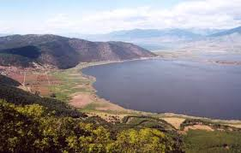
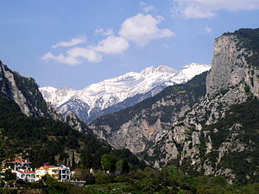
Οι δέκα κυριότεροι εθνικοί δρυμοί στην Ελλάδα
Εθνικός Δρυμός Πρεσπών : Περιλαμβάνει το σύμπλεγμα των λιμνών των 16 Πρεσπών που είναι σημαντικοί υγρότοποι
Εθνικός Δρυμός Ολύμπου : Στα χαμηλά του μέρη επικρατεί η μεσογειακή βλάστηση και ζουν μεγάλα θηλαστικά όπως αρκούδες, ελάφια, ζαρκάδια, αγριογούρουνα

Slide 8
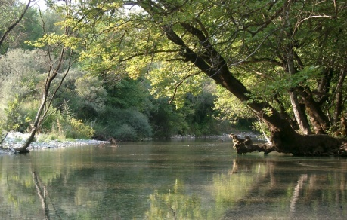
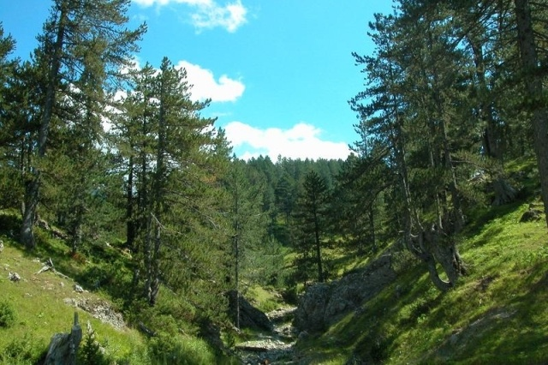
Εθνικός Δρυμός Βίκου-Αώου : Η χλωρίδα του είναι ιδιαίτερα πλούσια και κυριαρχείται από δάση ελάτης, μαύρης και λευκόδερμης πεύκης
Εθνικός Δρυμός Πίνδου : Διαθέτει ίσως την πλουσιότερη πανίδα και κυριαρχείται από δάση μαύρης πεύκης, ρόμπολου και οξιάς.

Slide 9
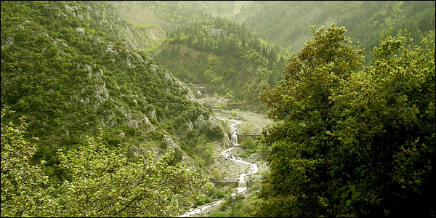
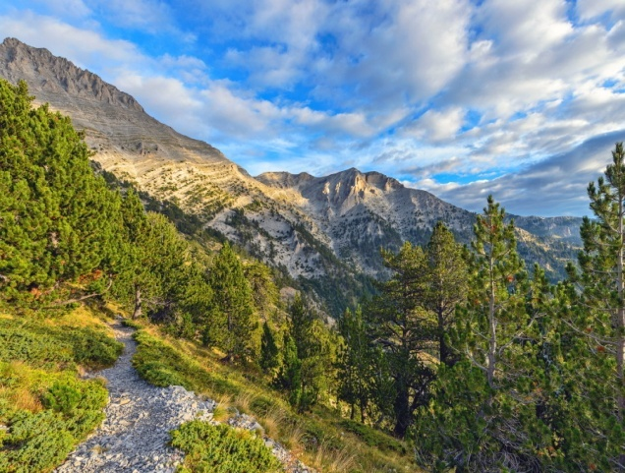
Εθνικός δρυμός της Οίτης: Μεγάλο του μέρος καλύπτεται από δάση ελάτης.
Εθνικός Δρυμός Παρνασσού: κυριαρχείται από την κεφαλληνιακή ελάτη

Slide 10
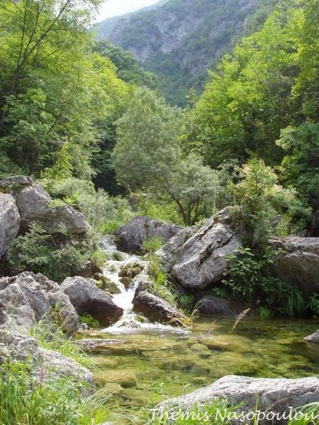
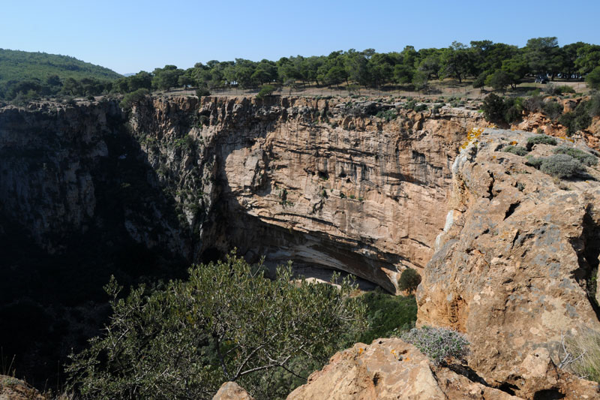
Εθνικός δρυμός Πάρνηθας: Στο νότιο τμήμα του απαντώνται εκτάσεις με μακί και χαλέπιο πεύκη
Εθνικός δρυμός Σουνίου: Αποτελεί το μόνο δρυμό με τυπική μεσογειακή βλάστηση

Slide 11
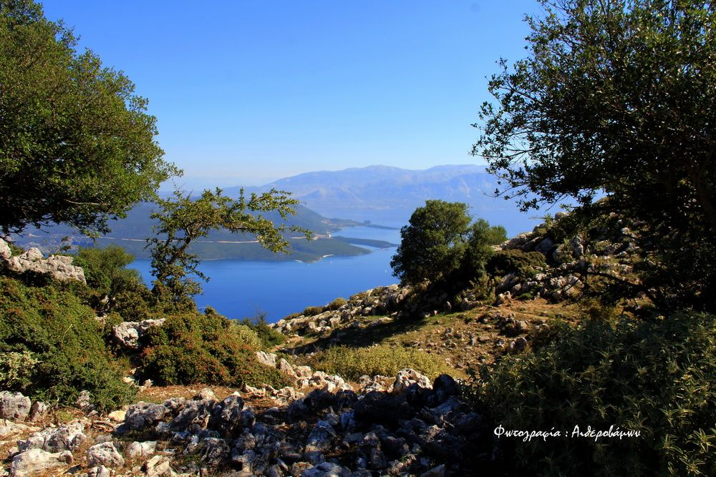
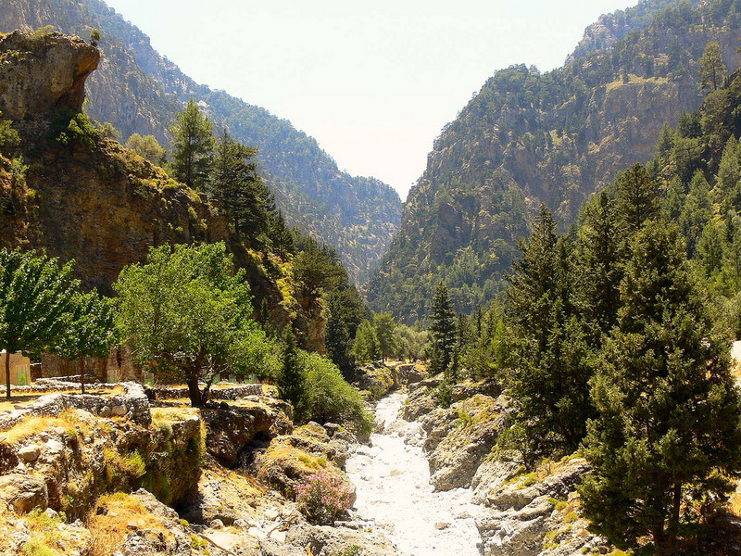
Εθνικός δρυμός Αίνου: Καλύπτεται από δάση κεφαλληνιακής ελάτης και διαθέτει σχετικά πλούσια πανίδα.
Εθνικός δρυμός Σαμαριάς: Η δενδρώδης βλάστησή του αποτελείται κυρίως από πλατάνια, τραχεία πεύκη και κυπαρίσσια

Slide 12
Κίνδυνοι και απειλές των δασικών οικοσυστημάτων
Οι κίνδυνοι και οι απειλές οφείλονται σε:
Βιολογικά-φυσικά αίτια
και
Ανθρωπογενή αίτια

Slide 13
Βιολογικά αίτια
Το οικοσύστημα κινδυνεύει από:
παράσιτα
ιούς, βακτήρια, μύκητες
δασικά έντομα
ισχυρούς ανέμους, ανεμοθύελλες, χιονοθύελλες, κατολισθήσεις.

Slide 14
Ανθρωπογενή αίτια
Οι απειλές για το οικοσύστημα που προκαλούνται από τον άνθρωπο, προέρχονται από:
Πυρκαγιές
Ανεξέλεγκτες υλοτομίες
Βόσκηση των δασών
Ατμοσφαιρική ρύπανση
Εκχερσώσεις για την επέκταση της γεωργικής γης
Καταπατήσεις με σκοπό την οικοπεδοποίηση και τη δόμηση.
Ρίψεις σκουπιδιών
Κυνήγι
Ερημοποίηση

Slide 15
Κώδικας σωστής συμπεριφοράς των πολιτών στη φύση
Δεν καίμε ξερά χόρτα, κλαδιά ή σκουπίδια
Αποφεύγουμε να δημιουργούμε έντονους θορύβους.
Δεν πατάμε και δεν κόβουμε μικρά φυτά, δέντρα και λουλούδια.
Αν είμαστε ορειβάτες ή αναρριχητές, προσέχουμε ιδιαίτερα κατά την αναπαραγωγική περίοδο (Φεβρουάριο έως Ιούνιο).

Slide 16
Δεν αφήνουμε το σκύλο μας ελεύθερο κατά την αναπαραγωγική περίοδο των άγριων ζώων.
Παρατηρούμε τους ζωντανούς οργανισμούς με διακριτικότητα χωρίς να τους βλάπτουμε και χωρίς να τους ενοχλούμε.
Αν αντιληφθούμε φωτιά στο δάσος τηλεφωνούμε άμεσα στην Πυροσβεστική Υπηρεσία

Slide 17
Σας ευχαριστούμε..

